Slide 2
L’initiative HAQAA
La troisième phase pour l’harmonisation, l’ accréditation et l’assurance qualité dans l'enseignement supérieur africain (HAQAA) - 2022-2027 – s’inscrit sous la Stratégie commune entre l’UA et l’UE
Elle est une réponse solide de deux Unions pour "fournir aux pays africains les travailleurs qualifiés, les gestionnaires et les administrateurs dont ils ont besoin pour favoriser le développement durable et encourager le commerce et l'investissement, ainsi que pour renforcer la citoyenneté et les valeurs démocratiques".

Slide 3

Youth Mobility for Africa
L’initiative phare sur la mobilité des jeunes en Afrique promeut les possibilités de mobilité à des fins d’apprentissage sur le continent et entre l’Afrique et l’UE. Il soutient la coopération dans l’enseignement supérieur et le développement des compétences, renforce les mécanismes d’harmonisation régionaux et continentaux, tout en promouvant l’Afrique en tant que destination d’études. Ainsi, l’initiative contribue à l’autonomisation des jeunes pour une employabilité durable et une citoyenneté active. L’initiative phare « Mobilité des jeunes pour l’Afrique » s’inscrit dans le cadre du paquet d’investissement « Global Gateway Afrique-Europe ».

Slide 4


Normes et lignes directrices africaines pour l'assurance qualité (ASG-QA)
AQRM pour l'évaluation institutionnelle/Date)
Formations de renforcement des capacités en matière d'assurance de la qualité pour les agences nationales d'assurance de la qualité
Agence panafricaine d'assurance qualité et d'accréditation
Système Africain d'accumulation et de transfert de crédits
HAQAA
PAQAF
CESA 2026-2035 / Deuxième plan décennal de mise en œuvre de l'Agenda 2063
Cadre continental Africain des qualifications
Convention de reconnaissance d'Addis
TUNING/HAQAA
SIFA
UNESCO
** Outils et lignes d'action pour la transparence entre les systèmes, les fiducies, un langage commun pour la qualité, la mobilité et les reconnaissances.

Slide 5
Principes HAQAA3 (2023-28)
Multilinguisme
Renforcer les capacités des étudiants
Renforcer les capacités des femmes dirigeantes
L'Afrique dans un contexte mondial
Adopter la digitalisation
Durabilité écologique/environnementale
La continuité
Respecter la diversité africaine et les dynamiques régionales
Renforcer la capacité de l'Afrique à diriger
Mieux comprendre l'intégration régionale

Slide 6
Domaines de travail
Domaine de travail - Système africain de transfert de crédits – ACTS
Domaine de travail - Capacité de données sur l'enseignement supérieur en Afrique
Domaine de travail PAQAA/Unité technique PAQAA
Domaine de travail AQI/AQE Formation et renforcement des capacités
Domaine de travail transversal – Dialogue politique et intégration régionale

Slide 7
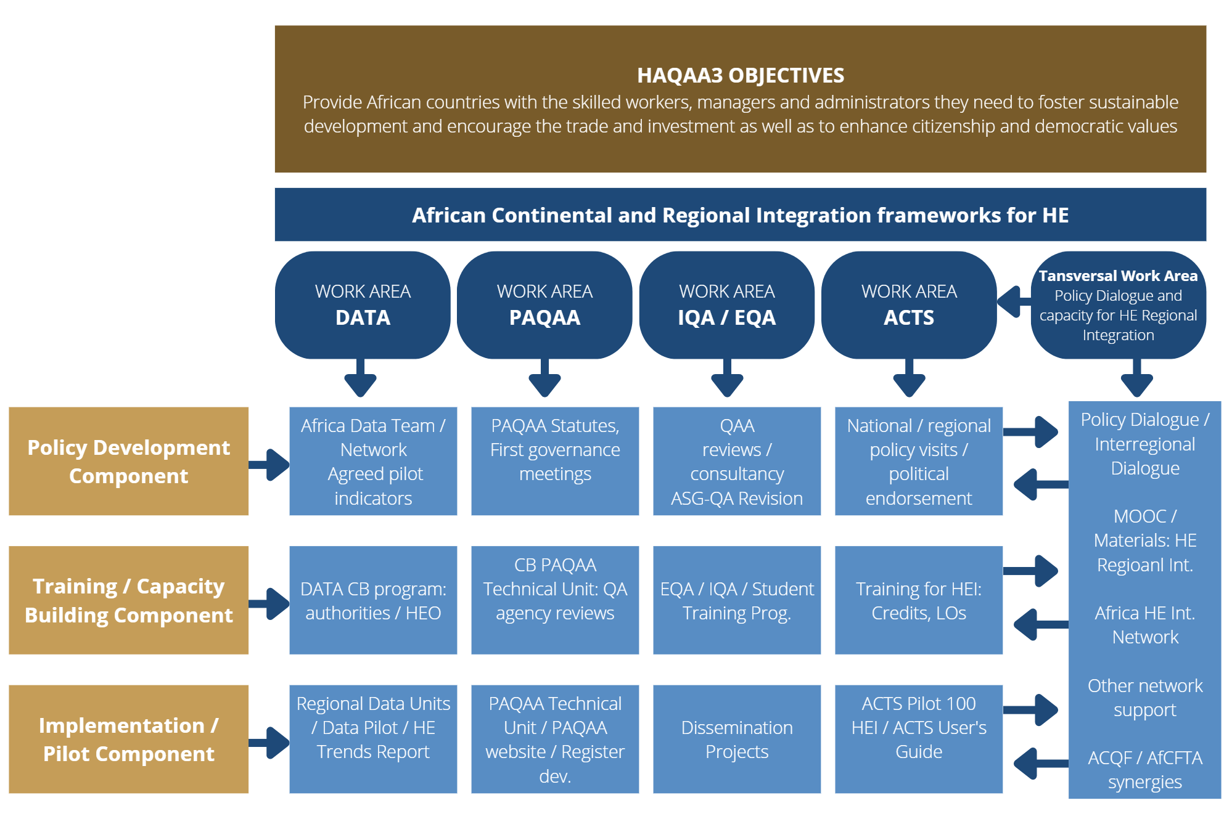

Slide 8










Partenaires stratégiques / Comité de direction

Slide 9
VISION 2063
Harmonisation
Libre circulation de professionnels
Intégration régionale et continentale
Mobilité académique des étudiants, des enseignants chercheurs
Transférabilité des connaissances et reconnaissance
HAQAA3

Slide 10




Informations
Site web HAQAA
Le site web HAQAA3 est le centre névralgique des informations et des ressources liées à l'initiative.
Le site sera disponible en quatre langues : anglais, français, portugais et arabe
https://haqaa3.obreal.org
https://paqaa.aau.org
HAQAA Réseaux sociaux
Facebook, LinkedIn, Twitter
HAQAA NEWSLETTER
Une newsletter régulière sera distribuée aux parties prenantes pour fournir des mises à jour, des actualités et des points saillants sur les progrès et les activités de HAQAA.
HAQAA base de données
Sur le site web, toute personne intéressée peut s'inscrire dans la base de données de HAQAA pour recevoir des informations sur l'initiative.

Slide 11

MERCI
Plus d'informations sur
www.haqaa3.obreal.org

